Slide 1

WILLKOMMEN ZU
AUFSTAND ODER AUSSTERBEN
(UND: KANN ICH ETWAS TUN?)
Notes:
Der Event-Organisator (falls vorhanden) stellt sich vor und begrüßt die Teilnehmer am Veranstaltungsort, überprüft, ob alle Teilnehmer hören und sehen können, ob sie OK sind; lädt die Teilnehmer andernfalls nach vorn zu kommenein.
Erklärt in ein oder zwei Sätzen, was sie angeregt hat, um die Veranstaltung zu veranstalten, und lädt dann beide Mitredner ein, sich vorzustellen.
Jeder Co-Sprecher stellt sich vor: "Ich bin ................ von Extinction Rebellion."—
Sprich ein wenig über deinen Hintergrund - wie bist du dazu gekommen? Erklären Sie, dass Sie ein gewöhnlicher Mensch wie sie sind, und treten Sie einfach auf, um diesen Vortrag anzubieten. –
Die Rede, die Sie heute hören werden, wird im ganzen Land gehalten, um die Menschen zu mobilisieren, sich einer Rebellion anzuschließen.Übersetzt mit www.DeepL.com/Translator

Slide 2
WARUM BIST
DU
HEUTE
HIER ?
Notes:
Vielen Dank, dass Sie heute hierher gekommen sind und sich der Wahrheit über das Klima und die ökologische Krise stellen. Viele Menschen haben noch nicht den Mut, sich dieser Wahrheit zu stellen.Diese Krisen bringen viele verschiedene Gedanken und Gefühle hervor, und deshalb ist es wirklich wichtig, dass wir mit diesen nicht allein sind.
Wir machen heute Abend zwei Pausen, in denen du deine Gedanken und Gefühle mit deinem Nachbarn teilen kannst. Lassen Sie uns jetzt den ersten haben - stellen Sie sich der Person neben Ihnen vor und erklären Sie, warum Sie heute Abend hierher gekommen sind
(Geben Sie ihnen 2-3 Minuten, um dies zu tun).Übersetzt mit www.DeepL.com/Translator
2

Slide 3

WER IST EXTINCTION REBELLION?
XR ist eine GEWALTFREIE Organisation für direkte Aktion und zivilen Ungehorsam.
Wir wollen die Regierungen zwingen, wirksam gegen die Klima- und Umweltkrise zu handeln.
Notes:
(aus dem Transkript) "Also nur zu Beginn mit einer sehr kurzen Einführung - ich komme auf die Extinction Rebellion zurück und erzähle Ihnen später viel mehr darüber, aber - was wir sind, ist eine gewaltfreie zivile Protestorganisation. Wir sind eine Organisation, die sich aus gewöhnlichen Menschen zusammensetzt.... einfach nur aus gewöhnlichen gesetzestreuen Steuerzahlern... Ich bin Universitätsprofessor, es gibt viele Ärzte, Anwälte, Straßenreiniger, Lehrer.... was auch immer - wenn man jemanden nach dem Zufallsprinzip von der Straße holt, stehen die Chancen gut, dass er inExtinction Rebellion ist. Wir sind also normale Bürger - nicht besonders rebellisch. Aber wir haben beschlossen, zu rebellieren - und ich werde dir sagen, warum. Was wir tun wollen, ist, die Menschheit vor dem Aussterben zu bewahren, im Wesentlichen."

Slide 4




DIESER VORTRAG WIRD GEFÜHLE AUSLÖSEN…
Trauer
Ärger
Verleugnung
Benommenheit
Schock
Erleichterung
Notes:
Wenn man sich also die Fakten dazu ansieht, was mit dem Planeten passiert ist, und vor allem, was in der letzten Generation - meiner Generation - passiert ist, wenn man sich diesen Fakten stellt, kommen viele starke Emotionen zum Vorschein. Und diejenigen von uns, die schon seit geraumer Zeit darüber nachdenken, haben sich angepasst - wir haben es geschafft, unsere Sichtweise auf das Leben neu zu ordnen und so weiter - für jemanden, der nicht irgendwann wirklich damit konfrontiert wurde, kann es wirklich sehr verheerend sein kann, zu erfahren, was los ist. Es ist sehr ähnlich wie eine tödliche Diagnose vom Arzt - es gibt viele widersprüchliche Emotionen, eine Notwendigkeit, neu zu ordnn, wie man dachte, dass die Zukunft sein würde, eine Menge Trauer. Jeder Arzt weiß, dass es auch viel Wut und Verleugnung gibt, und alle Arten von seltsamen Emotionen, die mit einer harten Diagnose entstehen. Und seltsamerweise gibt es auch oft eine ganze Menge Erleichterung - denn in einigen unterirdischen Zonen unseres Geistes wissen wir, dass es ein Problem gibt, und wenn jemand tatsächlich sagt: "Ja, wir alle wissen, dass es ein Problem gibt" - das kann sogar sehr befreiend sein. Und vor allem Menschen, die sich der Extinction Rebellion anschließen, auch ich selbst, stellen fest, dass die Erfahrung, sich dieser Bewegung anzuschließen, tatsächlich sehr therapeutisch ist, wenn es darum geht, mit diesem Problem umzugehen."

Slide 5

ZIELE DIESES VORTRAGS
TEIL 1
DIE KLIMA- & UMWELTKRISE
TEIL 2
WAS WIR TUN MÜSSEN
Notes:
[From transcript] "Was wir in diesem Vortrag tun werden - es ist in zwei Teile gegliedert: Der erste Teil ist im Wesentlichen ein Überblick über die Fakten der ökologischen Krise - wir werden uns ein wenig mit der Wissenschaft befassen, und ein wenig mit den Zukunftsperspektiven, wenn wir nicht handeln - und dann wird der zweite Teil des Vortrags Rxtinction Rebellion behandeln und den "Plan", den wir haben, und wie wir denken, dass er funktionieren könnte - und wir hoffen, dass er funktionieren könnte."

Slide 6
ZIELE DIESES VORTRAGS
TEIL 1
DIE KLIMA- & UMWELTKRISE
Notes:
Schauen wir also erst der Wahheit über die ökologische Krise ins Auge

Slide 7

DAS ERDSYSTEM ERHÄLT UNSER LEBEN
Notes:
[From transcript] "Wir müssen uns daran erinnern, dass die Erde unser einziges Lebenserhaltungssystem ist. Es gibt "Keinen Planet B", wie einige Leute es ausdrückten - das ist es, für uns und unser Leben und das Leben unserer Kinder und die Zukunft unserer Spezies. Alles, was wir zum Überleben brauchen, ist auf der Oberfläche dieses Planeten, in der Luft und in der "Biosphäre" enthalten - die Ozeane und das Land, auf das wir angewiesen sind".

Slide 8

WIR SIND DABEI ES ZU ZERSTÖREN
WIR ZERSTÖREN DAS KLIMA
WIR ZERSTÖREN DIE ÖKOLOGIE
WIR ZERSTÖREN UNSERE ZUKUNFT
Notes:
Wir sind also dabei, dieses Lebenserhaltungssystem zu zerstören, und wir tun es auf verschiedene Weise. Wir zerstören das Klima, und wir werden ein wenig darüber reden - wir erwärmen die Erde, so dass sie nicht mehr das Klima hat, das wir seit mehreren tausend Jahren genießen. Wir zerstören die Ökologie - die "Biosphäre", von der wir abhängen, wird durch unsere Aktivitäten sehr stark geschädigt, und indem wir diese Dinge tun, zerstören wir unsere Zukunft - also schauen wir wirklich auf das Ende.... sicherlich der menschlichen Zivilisation, und wenn wir die Dinge zu weit treiben, vielleicht auf das Ende der menschlichen Spezies. Wir stehen also buchstäblich vor der Aussicht auf das Aussterben. Und wir sind aufgrund unserer Intelligenz die erste und möglicherweise die einzige Spezies in der 4 Milliarden Jahre alten Geschichte des Lebens auf diesem Planeten, die jemals verstanden hat, das ihr das Aussterben droht. Wenn also eine Spezies ihr eigenes Aussterben stoppen kann, dann sind wir es, und die Frage ist: - Können wir das?"

Slide 9
WAS IST MIT DEM KLIMA LOS?
Notes:
"Also schauen wir uns zuerst an, was mit unserem Klima passiert. Die meisten von euch sind wahrscheinlich ziemlich vertraut mit dem, was inzwischen vor sich geht.„

Slide 10

TREIBHAUSGASE HALTEN DIE ERDE WARM
CO2
SONNE
METHAN
WASSERDAMPF
Notes:
Einer der großen Treiber der Landnutzung war die Notwendigkeit, genügend Nahrung für siebeneinhalb Milliarden Menschen anzubauen - und diese Zahl steigt rapide an, so dass bis 2050 prognostiziert wird, dass es zehn Milliarden von uns bei der derzeitigen Steigerungsrate geben könnte. Um so viele Menschen zu ernähren, mussten wir alle unsere Ressourcen einsetzen - also haben wir riesige Mengen an Land abgeholzt und durch Ackerland ersetzt; wir haben alle Schädlinge ausgerottet, die diese Pflanzen fressen würden, und so haben wir einen Großteil des Insektenlebens zerstört, das normalerweise auf der Erde lebt. Und wir haben den Wald ersetzt, der normalerweise ein Mikroklima aufrechterhält - wir haben ihn durch Pflanzen ersetzt, die ein anderes und nicht annähernd so feuchtes Mikroklima haben."
Die Erdatmosphäre enthält Treibhausgase: Das sind Gase, die Wärme einfangen - wenn also die Energie der Sonne die Erdoberfläche erreicht, versucht sie zu strahlen, wird sie aber durch die Wirkung dieser Treibhausgase blockiert. Und die, die für uns am wichtigsten sind, sind Kohlendioxid und Methan - beides sind kohlenstoffbasierte Gase. Und der Gehalt an Kohlendioxid und Methan in der Atmosphäre regelt mit recht hoher Genauigkeit, wie warm das Klima ist. So hat die Atmosphäre im Laufe der Zeit, in der die Erde existiert hat, Kohlendioxid gewonnen und verloren, und Paläoklimatologen haben festgestellt, dass sich das Klima im Einklang mit diesen Veränderungen ziemlich stark erwärmt und gekühlt hat. Es ist also ein sehr starker Klimaregulator. Und wir wissen seit etwa 200 Jahren, dass ein Anstieg des Niveaus dieser Gase in der Atmosphäre theoretisch - und es stellt sich heraus, dass es tatsächlich - theoretisch zu einer Erwärmung der Erde kommt. Und tatsächlich sind die Treibhausgase der Grund, warum die Erde derzeit kein Eiskugel ist. Also ist es keine ganz schlechte Sache."

Slide 11
WIR HABEN DIE ATMOSPHÄRE MIT TREIBHAUSGASEN VOLLGEPUMPT UND DIE ERDE WIRD HEISSER
CO2
SONNE
METHAN
WASSERDAMPF
Notes:
[From transcript] “But what’s been happening is that we have been pumping greenhouse gases into the atmosphere at a completely unprecedented rate. When we entered the industrial revolution and we discovered that there were these vast, underground reserves of fossil fuels – natural gas and oil and coal – these carbon-based products of earlier living things which have been buried beneath the surface of the Earth – they contain a huge amount of energy, and we’ve exploited that energy to build our industrial civilisation, and to build the very comfortable lives that we all enjoy right now. But in the process of burning those fossil fuels for energy we’ve pumped a lot of carbon dioxide and methane into the atmosphere, we’ve intensified the greenhouse effect and the Earth – quite naturally – is getting hotter.”

Slide 12
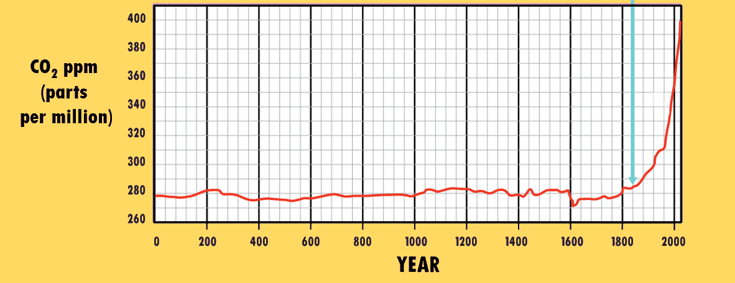
TREIBHAUSGAS-EMISSIONEN SCHNELLEN IN DIE HÖHE
Beginn des Industrie-Zeitalters
Notes:
[Aus dem Transkript] "Das ist also wahrscheinlich keine Neuigkeit für dich - für mich war es keine Neuigkeit - aber was für mich neu war, ist die extreme Geschwindigkeit, mit der dies passiert ist. Dies ist eine Grafik namens "Hockeyschlägerkurve", da die sehr steile Kurve auf der rechten Seite sehr an einen Hockeyschläger erinnert - es ist eine extrem steile Kurve. Und was Sie sehen können, ist, dass wir in den letzten 2000 Jahren eine ziemlich hohe Menge an Kohlendioxid in der Atmosphäre - 280 Teile pro Million - hatten, so dass es sehr stabil war. Es wird durch die Aktivitäten von Lebewesen reguliert, die Kohlendioxid in die Luft pumpen, und anderen Lebewesen - Pflanzen -, die es photosynthetisieren und aus der Luft ziehen. In den letzten 2000 Jahren gab es also ein dynamisches Gleichgewicht im CO2. Und dann begann das Industriezeitalter etwa hier[zeigt auf den Pfeil] und die Werte in der Luft begannen zu steigen und in den letzten Jahren sind die Werte sprunghaft gestiegen. Also haben wir ein steigendes Niveau an Treibhausgasen in der Atmosphäre."
Graph adapted from https://nas-sites.org/americasclimatechoices/more-resources-on-climate-change/climate-change-lines-of-evidence-booklet/evidence-impacts-and-choices-figure-gallery/figure-6/

Slide 13
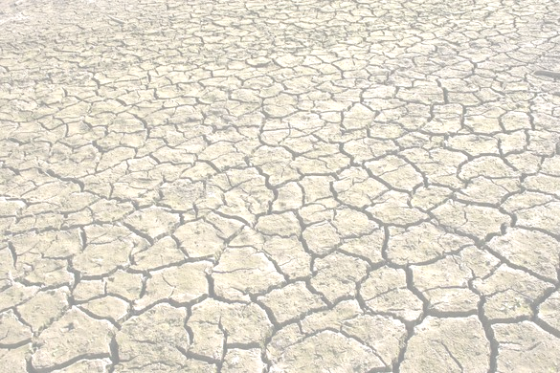
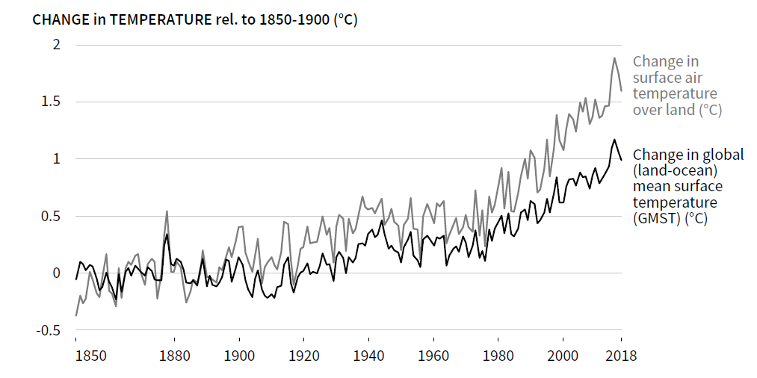
DIE GLOBALEN TEMPERATUREN SCHNELLEN IN DIE HÖHE
Source: IPCC Special report Climate change and land use (2019)
Notes:
Kein Wunder, dass das einen eskalierenden Effekt auf die Höhe der Wärme auf der Erde hat, und wenn man sich ansieht, wie sich die Temperatur der Erde verändert hat.... dies ist eine Grafik, die von 1880 bis heute reicht, und man kann sehen, dass wir einen exponentiellen Temperaturanstieg beobachten, der in etwa dem exponentiellen Anstieg der Treibhausgase entspricht. Es ist also sehr einfache Physik - es ist überhaupt nicht überraschend. Es könnte fast nicht anders sein. Es ist, als hätten wir eine Bettdecke um die Erdoberfläche gelegt und es wird wärmer. Es ist nicht so überraschend."
Der farbige Balken am unteren Rand wurde vom Klimaforscher ed Hawkins entworfen, um visuell zu zeigen, wie sich die Welt erwärmt hat und wie der Großteil der Erwärmung in jüngster Zeit stattgefunden hat.
Graph adapted from: https://www.carbonbrief.org/in-depth-qa-the-ipccs-special-report-on-climate-change-and-land
More info:
You might like at this point to show this video from NASA of the Earth’s warming over the years https://climate.nasa.gov/climate_resources/101/video-global-temperature-variation/

Slide 14
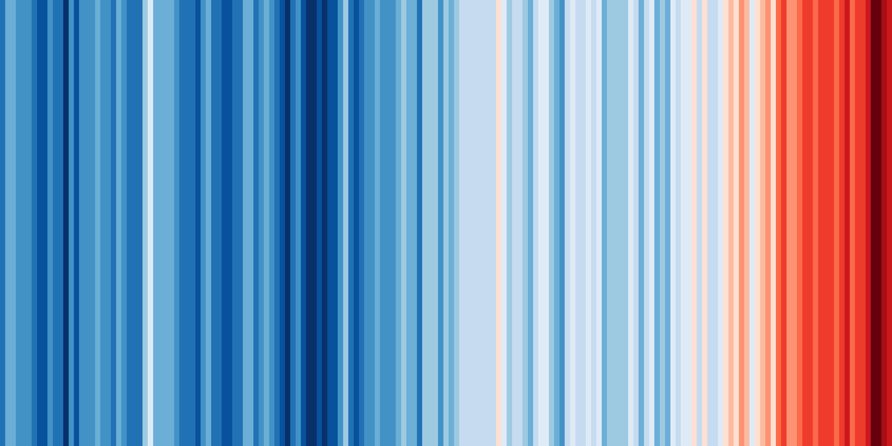
“Warming stripes” 1850-2017
von Ed Hawkins
Kalt
Heiss
Notes:
Hier ist ein visuelles Bild des Klimaforschers Ed Hawkins, das die Erwärmungswirkung über die Zeit zwischen 1850 (links) und 2017 (rechts) zeigt. Jeder Streifen repräsentiert die globale Temperatur für dieses Jahr, bezogen auf die vorindustrielle Basislinie. Dieses Bild ist zur Ikone geworden und wird oft als Kunst und Mode verwendet.

Slide 15
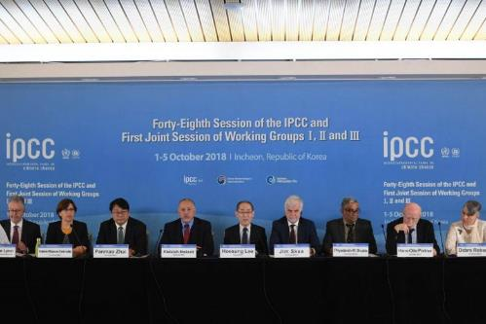
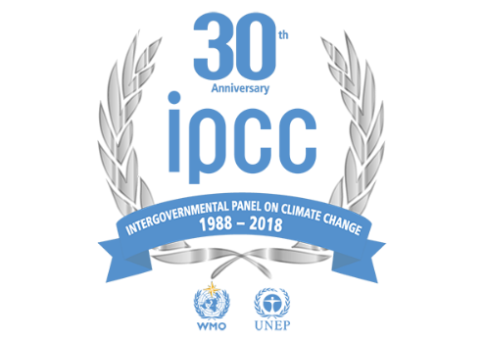
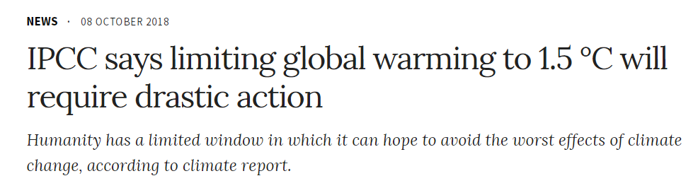
Notes:
[From transcript] “In around about the 1980s scientists convinced politicians that this was actually something to be concerned about and so the governments of the world got together and they formed a body called the Intergovernmental Panel on Climate Change – the IPCC. The function of this body is to harvest the scientific literature on climate, and so it’s made up of scientists and experts in all sorts of different domains and they review thousands and thousands of papers and they meet periodically and they have different subgroups that work on different aspects of this problem, and every few years they produce a report.
The most recent report was last year – towards the end of last year (just after we had had the spectacularly hot summer that you might remember) and they said that we are on course for a very dangerous rise in the Earth’s temperature if we do nothing – and furthermore that we have only a few years in which to stop this before the changes become potentially irreversible. So we’re looking at the possibility that we push the system too far out of equilibrium and then we can’t stop it – so even if we step back, it’s too late – it’s going to carry on under its own steam. So that was a real call to action – the IPCC report – and that was one of the things that got me involved in Extinction Rebellion, and many other people too. It was quite alarming.”

Slide 16
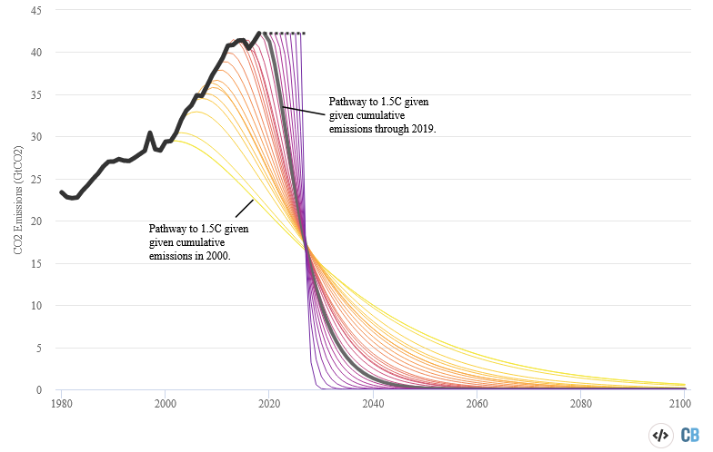
DAS 1,5 GRAD-ZIEL RUTSCHT AUSSER REICHWEITE
https://www.carbonbrief.org/unep-1-5c-climate-target-slipping-out-of-reach

Slide 17
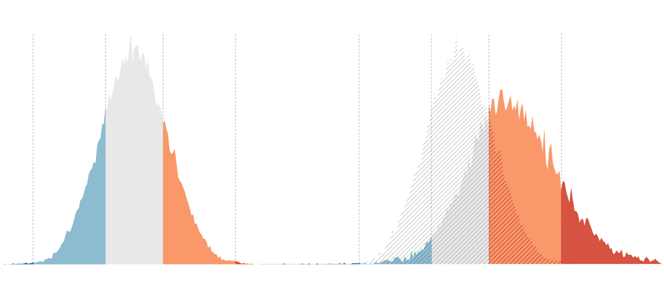
ETWAS MEHR WÄRME MACHT EINEN GROSSEN UNTERSCHIED
Sommer-Temperaturen der Nord-Halbkugel
1951 bis 1980
2005 bis 2015
Kalt
Normal
Heiss
Extrem heiss
Häufigkeit
https://www.nytimes.com/interactive/2017/07/28/climate/more-frequent-extreme-summer-heat.html
Eine kleine Änderung der Durchschnittstemperatur hat große Wirkung auf extreme Wetterereignisse und Klimazonen.
Notes:
Now 1.5 degrees doesn’t seem like very much so why is there so much fuss about such a small temperature rise? Well the problem is not the change in the mean temperature of the Earth, which is not so large, but the change in the extremes. So of course the mean temperature just the reflects the – if you like – the middle temperature, but there are extremes on either side. This graph shows you that if you take a distribution of temperatures – this could be anything; it could be the distribution of summer temperatures in England or it could be the distribution of temperatures in countries around the world – but there’s a temperate zone, and then there’s a hot zone and a cold zone. If you shift that mean temperature a little bit towards the hot side then you can see that you produce this huge change in the amount of that distribution that’s in the hot zone. And if you look at one part of that curve [points to arrow] you can see that it experiences a huge increase in prevalence. So for example the number of days where the temperature goes above 30 degrees in London may increase dramatically. These relatively small changes in temperature, although they psychologically don’t feel like very much, translate to potentially very very large changes in some aspects of life on Earth.
Graph from https://www.nytimes.com/interactive/2017/07/28/climate/more-frequent-extreme-summer-heat.html

Slide 18
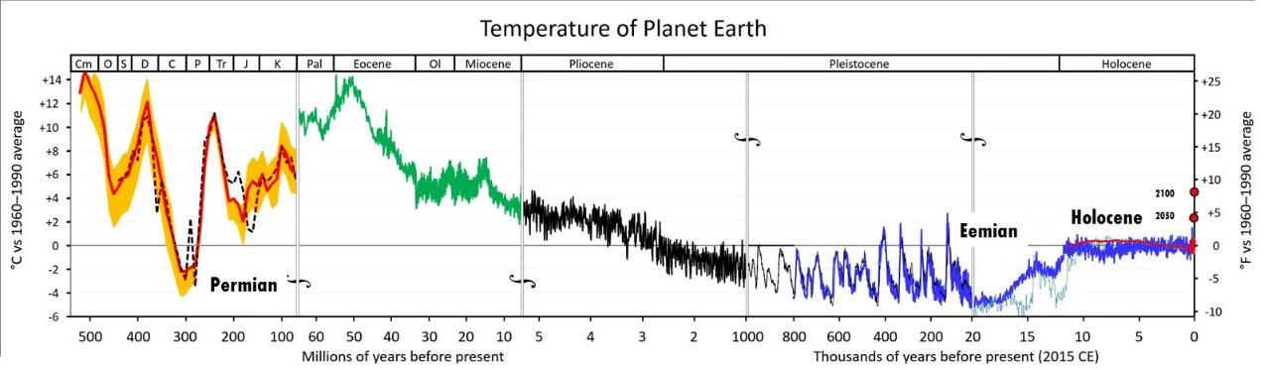
+2°C HATTEN WIR NUR VOR 130.000 JAHREN …
… UND +4°C VOR JAHRMILLIONEN
+4° C
+2° C
Notes:
"Jetzt sagen die Leute manchmal - wenn man über die globale Erwärmung spricht - sie sagen: "Nun, die Erde hatte in der Vergangenheit mehrere warme Perioden, warum sich so darüber aufregen?" Allerdings ist es wahr, dass es in der Vergangenheit der Erde warme Perioden gegeben hat. Diese warmen Perioden lagen jedoch nicht in der Zeit der menschlichen Zivilisation. Dies ist eine Grafik der Temperaturen letzten 500 Millionen Jahre - das ist also ungefähr der Zeitraum, in dem wir große komplexe Lebensformen auf der Erde hatten, und wie Sie sehen können, hatten wir einige warme Perioden. Diese grüne Linie ist die aktuelle Temperatur. Aber man sieht, dass wir in den letzten 11000 Jahren - während der Entstehung der menschlichen Zivilisation - ein sehr stabiles Klima hatten, das als Holozän bezeichnet wird. Die Temperatur war sehr gemäßigt - wir haben Eis an den Polen, wir haben Wärme in den Tropen, aber der größte Teil der Erde ist bewohnbar und stabil. So konnten wir die Landwirtschaft entwickeln, wir konnten Städte entwickeln, wir konnten uns ausbreiten, die Erdoberfläche besiedeln und so weiter.
Das letzte Mal, dass die Temperaturen 1,5 oder 2 Grad höher waren als heute, war vor 130000 Jahren, lange vor der menschlichen Zivilisation. Und dann war das letzte Mal davor, dass es mehr als 2 Grad waren - 3 Grad oder 4 Grad - vor einigen Millionen von Jahren - bevor sich der Mensch überhaupt entwickelte. Die menschliche Zivilisation hat also nie in dem existiert, was viele Forscher eine Treibhaus-Erde, eine Hothouse Earth nennen. Das ist das große Unbekannte - wir drängen uns aus dem Holozän in unerforschtes Gebiet, und wir wissen nicht, womit wir uns anlegen."
Grafik angepasst von: https://www.wikiwand.com/en/Geologic_temperature_record

Slide 19
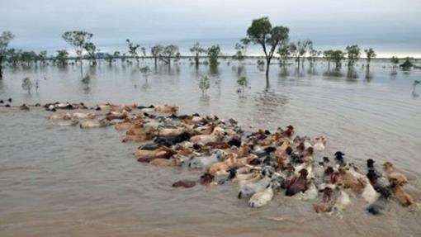
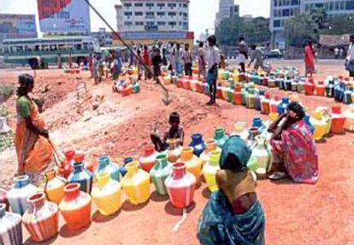
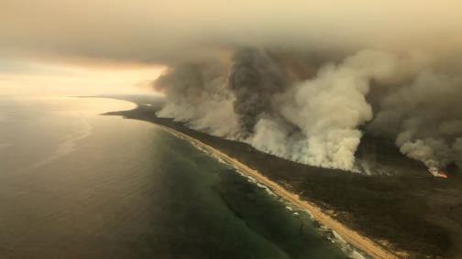
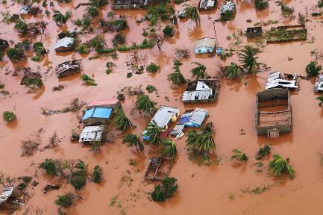
DIE ERHITZUNG VERÄNDERT DAS GLOBALE WETTER
Notes:
[Aus dem Transkript] "Wir sind bereits 1 Grad über der vorindustriellen Basislinie - wir beginnen bereits, viele der Auswirkungen des Klimawandels weltweit zu spüren. Sie waren sich wahrscheinlich bewusst, dass es in den letzten Jahren immer mehr Berichte über wirklich verheerende Wetterereignisse gegeben hat. Es gab extreme Überschwemmungen - dies ist ein Bild aus Queensland, das im vergangenen Jahr eine sehr lange Dürre mit einer Reihe von sehr intensiven Regenfällen beendete, die zu weit verbreiteten Überschwemmungen führten und 500.000 Rinder töteten.
Dieser[Punkt] ist ein sehr aktuelles Bild aus Chennai in Indien, wo der Stadt das Wasser ausgegangen ist - die moderne Stadt, das Wasser ging aus - und das Wasser musste per Tankwagen geliefert werden, um den Bedürfnissen der Bewohner gerecht zu werden. Indien hat auch eine Hitzewelle erlebt (und erlebt sie immer noch), die einige Stadttemperaturen auf bis zu 50 Grad Celsius gedrückt hat, was für diejenigen von uns, die in England leben, unvorstellbar heiß ist.
Dieser[Punkt] ist ein Bild von den kalifornischen Waldbränden, die Ende letzten Sommers durch die Gegend fegten, Millionen von Hektar zerstörten und 85 Menschen töteten und viele viele Menschen aus ihren Häusern vertrieben: die Stadt Paradise wurde zerstört.
Und das ist der Zyklon Idai, der Mosambik erst kürzlich getroffen hat und Millionen von Menschen aus ihren Häusern zwang und Hunderte und Aberhunderte von Menschen tötete. So spüren wir bereits die Auswirkungen des Heizklimas weltweit."
Mehr Infos unten.....
Überschwemmungen nach einer Überschwemmung im Februar 2019 in Queensland, Australien, bei der schätzungsweise 500 000 Rinder gestorben sind https://www.bbc.co.uk/news/world-australia-47274662
Die Menschen in der indischen Stadt Chennai, die nach einer Dürre in der Warteschlange für das per Tankwagen gelieferte Wasser standen, ließen die Wasserversorgung der Stadt austrocknen https://edition.cnn.com/2019/07/12/india/india-chennai-water-crisis-train-intl/index.html
Die Folgen der kalifornischen Waldbrände von 2018, die die tödlichste und zerstörerischste Waldbrände in Kalifornien waren, mit rund 12 Milliarden Dollar Schadenersatzansprüchen. Das schlimmste der Brände, das Lagerfeuer, verursachte 85 Todesopfer. https://www.wikiwand.com/en/2018_California_wildfires
Die Folgen des Zyklons Idai, der Mosambik im März 2019 heimsuchte, Hunderte tötete und über eine Million Menschen aus ihren Häusern vertrieben ließ. https://edition.cnn.com/2019/03/26/africa/mozambique-drone-footage-cyclone-idai-intl/index.html Einen Monat später folgte der Zyklon Kenneth https://www.bbc.co.uk/news/av/world-africa-48081592/cyclone-kenneth-wipes-out-mozambique-villages

Slide 20
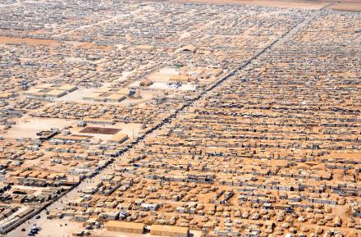
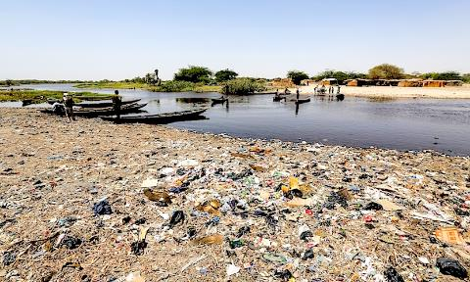
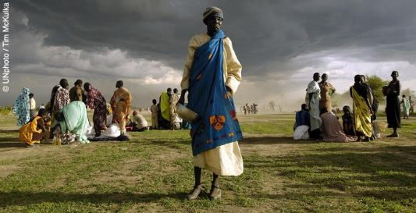
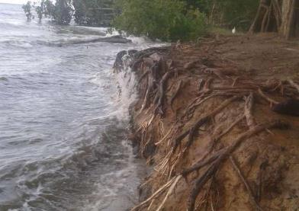
DIE ERHITZUNG ZERSTÖRT GESELLSCHAFTEN
Notes:
The Zaatari refugee camp in Jordan, seen here in July 2013, houses 78,000 of the 5.6 million refugees who have fled the Syrian civil war. Image by U.S. Department of State via Wikimedia Commons (Public domain). - The Zaatari refugee camp in Jordan, seen here in July 2013, houses 78,000 of the 5.6 million refugees who have fled the Syrian civil war. Image by U.S. Department of State via Wikimedia Commons (Public domain). - https://en.unesco.org/courier/2018-2/climate-change-raises-conflict-concerns - The banks of Lake Chad are strewn with garbage. Pollution is one cause of the environmental crisis currently facing Africa’s fourth-largest water basin. – https://news-images.vice.com/images/2015/05/15/in-photos-chad-body-image-1431716697.jpg aus aus desertification https://desertification.wordpress.com/2015/05/18/lake-chad-shrinking/ - https://www.washingtonpost.com/news/global-opinions/wp/2018/11/06/how-climate-change-is-affecting-rural-honduras-and-pushing-people-north/ repeatingislands [Aus dem Transkript] "Wir sind bereits 1 Grad über der vorindustriellen Basislinie - wir beginnen bereits, viele der Auswirkungen des Klimawandels weltweit zu spüren. Sie waren sich wahrscheinlich bewusst, dass es in den letzten Jahren immer mehr Berichte über wirklich verheerende Wetterereignisse gegeben hat. Es gab extreme Überschwemmungen - dies ist ein Bild aus Queensland, das im vergangenen Jahr eine sehr lange Dürre mit einer Reihe von sehr intensiven Regenfällen beendete, die zu weit verbreiteten Überschwemmungen führten und 500.000 Rinder töteten.
Dieser[Punkt] ist ein sehr aktuelles Bild aus Chennai in Indien, wo der Stadt das Wasser ausgegangen ist - die moderne Stadt, das Wasser ging aus - und das Wasser musste per Tankwagen geliefert werden, um den Bedürfnissen der Bewohner gerecht zu werden. Indien hat auch eine Hitzewelle erlebt (und erlebt sie immer noch), die einige Stadttemperaturen auf bis zu 50 Grad Celsius gedrückt hat, was für diejenigen von uns, die in England leben, unvorstellbar heiß ist.
Dieser[Punkt] ist ein Bild von den kalifornischen Waldbränden, die Ende letzten Sommers durch die Gegend fegten, Millionen von Hektar zerstörten und 85 Menschen töteten und viele viele Menschen aus ihren Häusern vertrieben: die Stadt Paradise wurde zerstört.
Und das ist der Zyklon Idai, der Mosambik erst kürzlich getroffen hat und Millionen von Menschen aus ihren Häusern zwang und Hunderte und Aberhunderte von Menschen tötete. So spüren wir bereits die Auswirkungen des Heizklimas weltweit."
Mehr Infos unten.....
Überschwemmungen nach einer Überschwemmung im Februar 2019 in Queensland, Australien, bei der schätzungsweise 500 000 Rinder gestorben sind https://www.bbc.co.uk/news/world-australia-47274662
Die Menschen in der indischen Stadt Chennai, die nach einer Dürre in der Warteschlange für das per Tankwagen gelieferte Wasser standen, ließen die Wasserversorgung der Stadt austrocknen https://edition.cnn.com/2019/07/12/india/india-chennai-water-crisis-train-intl/index.html
Die Folgen der kalifornischen Waldbrände von 2018, die die tödlichste und zerstörerischste Waldbrände in Kalifornien waren, mit rund 12 Milliarden Dollar Schadenersatzansprüchen. Das schlimmste der Brände, das Lagerfeuer, verursachte 85 Todesopfer. https://www.wikiwand.com/en/2018_California_wildfires
Die Folgen des Zyklons Idai, der Mosambik im März 2019 heimsuchte, Hunderte tötete und über eine Million Menschen aus ihren Häusern vertrieben ließ. https://edition.cnn.com/2019/03/26/africa/mozambique-drone-footage-cyclone-idai-intl/index.html Einen Monat später folgte der Zyklon Kenneth https://www.bbc.co.uk/news/av/world-africa-48081592/cyclone-kenneth-wipes-out-mozambique-villages

Slide 21
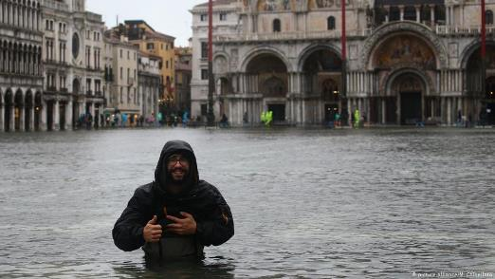
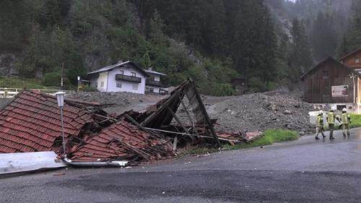
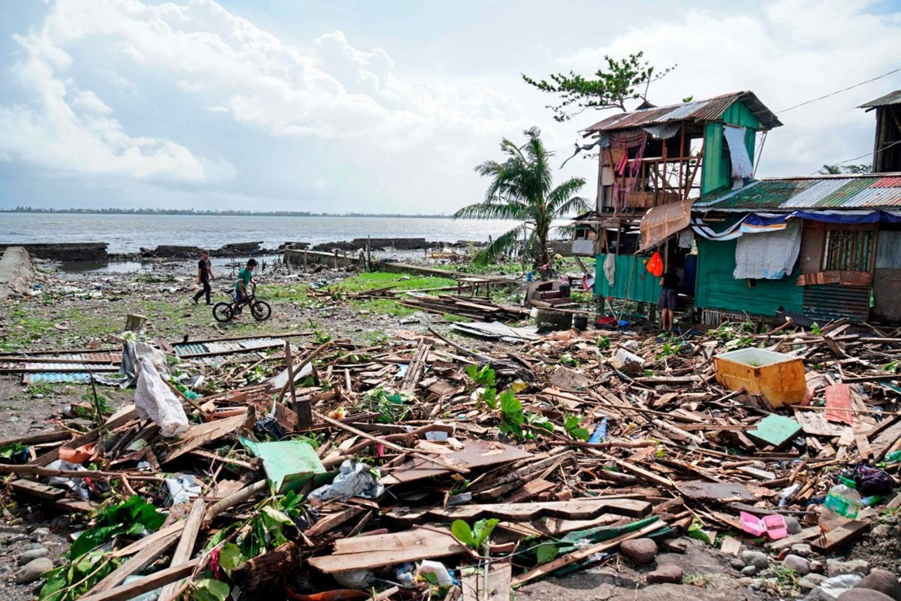
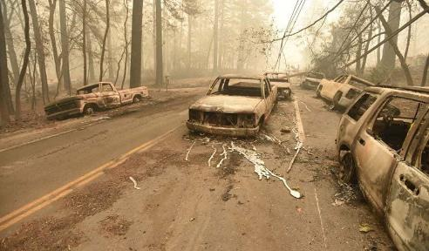
DIE ERHITZUNG VERÄNDERT DAS GLOBALE WETTER
Notes:
[Aus dem Transkript] "Wir sind bereits 1 Grad über der vorindustriellen Basislinie - wir beginnen bereits, viele der Auswirkungen des Klimawandels weltweit zu spüren. Sie waren sich wahrscheinlich bewusst, dass es in den letzten Jahren immer mehr Berichte über wirklich verheerende Wetterereignisse gegeben hat. Es gab extreme Überschwemmungen - dies ist ein Bild aus Queensland, das im vergangenen Jahr eine sehr lange Dürre mit einer Reihe von sehr intensiven Regenfällen beendete, die zu weit verbreiteten Überschwemmungen führten und 500.000 Rinder töteten.
Dieser[Punkt] ist ein sehr aktuelles Bild aus Chennai in Indien, wo der Stadt das Wasser ausgegangen ist - die moderne Stadt, das Wasser ging aus - und das Wasser musste per Tankwagen geliefert werden, um den Bedürfnissen der Bewohner gerecht zu werden. Indien hat auch eine Hitzewelle erlebt (und erlebt sie immer noch), die einige Stadttemperaturen auf bis zu 50 Grad Celsius gedrückt hat, was für diejenigen von uns, die in England leben, unvorstellbar heiß ist.
Dieser[Punkt] ist ein Bild von den kalifornischen Waldbränden, die Ende letzten Sommers durch die Gegend fegten, Millionen von Hektar zerstörten und 85 Menschen töteten und viele viele Menschen aus ihren Häusern vertrieben: die Stadt Paradise wurde zerstört.
Und das ist der Zyklon Idai, der Mosambik erst kürzlich getroffen hat und Millionen von Menschen aus ihren Häusern zwang und Hunderte und Aberhunderte von Menschen tötete. So spüren wir bereits die Auswirkungen des Heizklimas weltweit."
Mehr Infos unten.....
Überschwemmungen nach einer Überschwemmung im Februar 2019 in Queensland, Australien, bei der schätzungsweise 500 000 Rinder gestorben sind https://www.bbc.co.uk/news/world-australia-47274662
Die Menschen in der indischen Stadt Chennai, die nach einer Dürre in der Warteschlange für das per Tankwagen gelieferte Wasser standen, ließen die Wasserversorgung der Stadt austrocknen https://edition.cnn.com/2019/07/12/india/india-chennai-water-crisis-train-intl/index.html
Die Folgen der kalifornischen Waldbrände von 2018, die die tödlichste und zerstörerischste Waldbrände in Kalifornien waren, mit rund 12 Milliarden Dollar Schadenersatzansprüchen. Das schlimmste der Brände, das Lagerfeuer, verursachte 85 Todesopfer. https://www.wikiwand.com/en/2018_California_wildfires
Die Folgen des Zyklons Idai, der Mosambik im März 2019 heimsuchte, Hunderte tötete und über eine Million Menschen aus ihren Häusern vertrieben ließ. https://edition.cnn.com/2019/03/26/africa/mozambique-drone-footage-cyclone-idai-intl/index.html Einen Monat später folgte der Zyklon Kenneth https://www.bbc.co.uk/news/av/world-africa-48081592/cyclone-kenneth-wipes-out-mozambique-villages

Slide 22
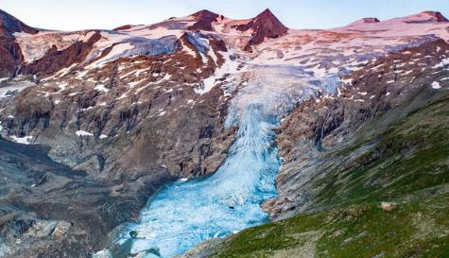
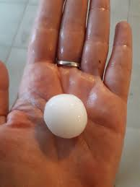
FOLGEN DER KLIMAKRISE IN ÖSTERREICH 2018
● Tieflagen Ober- und Niederösterreichs bis zu 2,6 °C wärmer als 1981-2010
● 16. 4.mehr als 112 mm/m2 Regen in Graz
● Extreme Dürren im Norden und Westen
● Waldzerstörung durch Borkenkäfer
Bild: Greenpeace/Mitja Kobal
● Bis zu 40% weniger Ertrag in der Landwirtschaft
● Wegen Niedrigwasser 1.003 Gigawattstunden weniger beim Verbund im Juli/August
Stangl, M., Formayer, H., Spitzer, H., Michl, C., Steyrer, G., Orlik, A., & Hiebl, J. (2019). KlimaStatusBericht Österreich und Wien 2018. Wien: CCCA.
Bild: Heide Spitzer
Notes:
https://ccca.ac.at/fileadmin/00_DokumenteHauptmenue/02_Klimawissen/Klimastatusbericht/Klimastatusbericht_OE_und_W_2018_20190812_Onlineversion.pdf [From transcript] “Even in the UK, which is quite temperate and quite close to the pole, we’re starting to see changes in our weather. We’re getting more extreme weather events: for example there was a heatwave in 2003 which spread right across Europe and affected the UK as well, which has been implicated in the deaths of 70 thousand people. That’s an extraordinary number of people – if there was ever a terrorist incident that killed 70 thousand people that would knock the geopolitical planet off its orbit. 70 thousand people dying of heat, we… we don’t know how to react to that. We don’t really know how to react to these slow, lethal events because we didn’t evolve to deal with slow, quiet, lethal events – and this is one of the reasons that we’ve been so inactive about the climate crisis. We don’t viscerally fear it, because we don’t fear things like that – we fear predators but we don’t fear climate.
2014 we had very very intense rainfall… earlier this year the Welsh village of Fairbourne learned that the council had decided to decommission it – they’re just going to decide that they’re not going to have a village any more. The reason is that it’s very low-lying and the council did the sums and realised that it just couldn’t afford to make the flood defences necessary so they just said to people “I’m sorry, but your property will just have to be abandoned”. So people are just losing their homes, already.
Last year we had the hottest summer on record in the UK … record numbers of people went to Accident & Emergency… not just with heat exhaustion but you see in these events an increase in strokes and heart attacks and all of the things that people normally die of but they’re dying sooner than they would have otherwise, because of the stress – the physiological stress – of day after day of unrelenting heat.
We’ve also seen effects on our crops – the potato harvest last year was shrunken for example… potato crisps got smaller. So even in the UK we’re seeing effects.”
Sources:
2003 Heatwave killed 70,000 Europe-wide: Robine, Jean-Marie; Cheung, Siu Lan K.; Le Roy, Sophie; Van Oyen, Herman; Griffiths, Clare; Michel, Jean-Pierre; Herrmann, François Richard (2008). Death toll exceeded 70,000 in Europe during the summer of 2003. Comptes Rendus Biologies 331 (2): 171–178. pdf
2014 Worst rainfall in 248 years: UK Met Office official blog https://blog.metoffice.gov.uk/2014/02/06/uks-exceptional-weather-in-context/
2019 Announcement that Welsh village of Fairbourne to be decommissioned: https://www.theguardian.com/environment/2019/may/18/this-is-a-wake-up-call-the-villagers-who-could-be-britains-first-climate-refugees
2018: Hottest summer on record in UK: https://www.bbc.co.uk/news/uk-45399134 (note: since this slide was made, 2019 has broken the record)
Rise in heart failure etc: https://www.theguardian.com/society/2018/aug/03/deaths-rose-650-above-average-during-uk-heatwave-with-older-people-most-at-risk
Vegetable yields down: https://www.theguardian.com/business/2018/jul/27/heatwave-pushes-up-uk-fruit-and-vegetables-prices-as-yields-fall

Slide 23
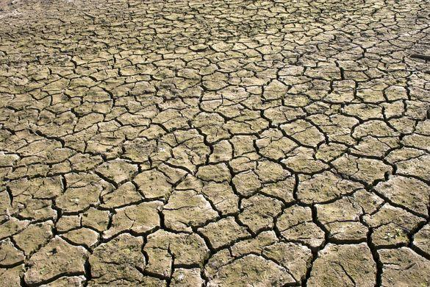
WAS, WENN WIR DIE ERDE WEITER AUFHEIZEN?
Notes:
[From transcript] “What happens if we don’t take any action?”

Slide 24
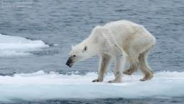
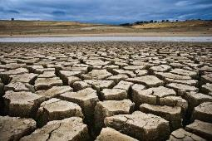
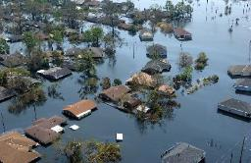
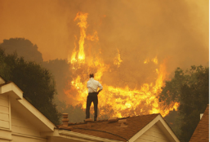
FOLGEN VON “BUSINESS AS USUAL”
● Meeresspiegel-Anstieg durch Eisschmelze und thermische Ausdehnung; Überschwemmungen & Sturmfluten
● Mehr Extremwetter mit Stürmen, Dürren, Waldbränden, Wüstenbildung und Ernteausfällen
● Todesfälle durch Hitzestress
● Hungersnöte, Wassermangel, Erzwungene Migration
● Krieg
Notes:
Das nennt man das "Business as usual"-Szenario... also machen wir einfach weiter, was wir tun.... dann ist es ziemlich vorhersehbar, und wir können dies auf der Grundlage der Physik vorhersagen, und auf der Grundlage dessen, was die Paläoklimatologen uns in der Vergangenheit sagen, und wir können auch auf der Grundlage dessen, was in den Ländern näher am Äquator passiert, vorhersagen, was mit denjenigen weiter entfernt passieren wird. Wir werden einen Anstieg des Meeresspiegels sehen: Dies ist zum Teil auf die thermische Ausdehnung der Ozeane zurückzuführen - da sich das Wasser erwärmt, dehnt es sich aus -, aber es ist vor allem auf das Schmelzen des Eises an den Eiskappen zurückzuführen. Es gibt Milliarden und Milliarden Tonnen Eis, die das Wasser an den Polen blockieren, und wenn das Wasser schmilzt - wenn es schmelzen würde -, und das wird nicht über Nacht geschehen, aber wenn es nur schmelzen würde, dann würde unser Meeresspiegel um vielleicht 100 Meter oder vielleicht 200 Meter steigen, wie es in der Vergangenheit der Fall war. Noch bis zum Ende dieses Jahrhunderts, auf dem Weg, auf dem wir uns jetzt befinden, wird der Meeresspiegel voraussichtlich um ein paar Meter ansteigen. Wenn man also darüber nachdenkt, was das für die Küstenstädte bedeutet, bedeutet das, dass große Flächen evakuiert werden müssen - die Menschen müssen woanders hinziehen. We’re going to see stronger atmospheric weather systems – we’re already starting to see that – so we’re going to see an increase in hurricanes, storms of other kinds, we’re going to see wildfires, we’re going to see an increase in the areas where things won’t grow – so in deserts – we’re going to see failures in crops and so on and so forth.
Straight-out heat stress deaths – already starting to occur in some of the very hot countries with these extreme spikes in temperature.
We’re going to see famine, water shortages, people are going to be displaced from their homes, and the end result of this kind of destabilisation is inevitably – and history has shown us many many times – is inevitably armed conflict. And this is in a planet where we now have nuclear arms. So the consequences for “business as usual” are not good. “
More info below…
Temperatures this summer reached >50C in India https://www.independent.co.uk/news/world/asia/india-heatwave-death-toll-weather-channel-sunstroke-delhi-a8942056.html while heat-related kidney disease is becoming an increasing problem in hot countries https://ebm.bmj.com/content/24/2/45
As global temperatures rise, the area of regions that are too dry to support crop-growing will increase. We have already seen crop yields fall as a result of hot temperatures and droughts: this will continue to worsen. Water shortages will become more prevalent and serious. We have already had incidences of whole cities running out of water (Chennai in India , Capetown in South Africa https://www.bbc.co.uk/news/av/world-africa-42866178/why-cape-town-is-shutting-off-its-water-supply)
Finally, as people are forced to migrate to ecsape these hazards or as competition intensifies for scarce resources such as water, we will see increases in civil and inter-country tensions and warfare. https://www.theguardian.com/environment/2014/feb/09/global-water-shortages-threat-terror-war
• Accelerating sea level rise: Meehl GA, Washington WM, Collins WD, Arblaster JM, Hu A, Buja LE, Strand WG, Teng H (2005) How much more global warming and sea level rise? Science 307:1769–1773. pdf
• Coastal flooding & storm surges: Wahl T, Jain S, Bender J, Meyers SD, Luther ME (2015) Increasing risk of compound flooding from storm surge and rainfall for major US cities. Nature Climate Change 5:1093–1098. pdf
• Wildfires: Westerling AL, Hidalgo HG, R. CD, Swetnam TW (2006) Warming and earlier spring increase western U.S. forest wildfire activity. Science 1161:940–944. pdf
• Heat stress: From Tuvalu to Townsville: Climate Change Impacts on Health in Australia and the Asia Pacific. Policy advice for Governments in Australia http://glham.org/from-townsville-to-tuvalu/
• Famine: https://www.wfp.org/climate-change/climate-impacts; see also Myers SS, Smith MR, Guth S, Golden CD, Vaitla B, Mueller ND, Dangour AD, Huybers P (2017) Climate change and global food systems : Potential impacts on food security and undernutrition. Annual Review of Public Health 38:259–277. pdf
• War: Mach KJ, Kraan CM, Adger N, Buhaug H, Burke M, Fearon JD (2019) Climate as a risk factor for armed conflict. Nature 571:193–197. pdf

Slide 25
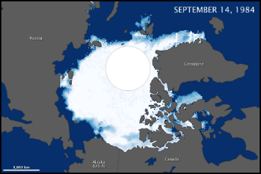
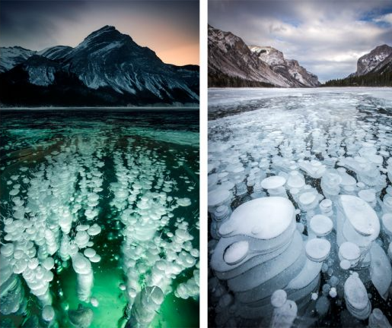
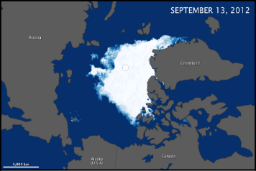
RÜCKKOPPLUNGEN KÖNNEN DIE ERHITZUNG VERSTÄRKEN
Weniger Reflexion durch weniger Eis
Methan-Anreicherung durch Auftauen von Permafrost
Notes:
Das ist nur eine Extrapolation dessen, was wir bereits wissen, aber es gibt Grund zu der Annahme, dass die Zustandsänderung nicht linear sein könnte.... dass es tatsächlich sein könnte, dass es einen beschleunigenden Effekt gibt. Wir wissen das, weil wir wissen, dass es bestimmte Faktoren des Klimawandels gibt. Eine davon ist, dass es Rückkopplungsschleifen gibt, die mit dem Einfluss von Eis auf die Erdtemperatur zu tun haben. An den Polen ist noch ziemlich viel Eis - wir schmelzen es schnell, aber es ist immer noch ziemlich viel - und es kühlt die Erde ganz erheblich. Wenn das Sonnenlicht das weiße Eis erreicht, reflektiert es sich wieder nach außen, und ein Teil davon gelangt wieder ins All. Während wir die Eiskappen schrumpfen und diesen Bereich durch Land und Wasser ersetzen, absorbiert die Erde diese Wärme, anstatt sie zu reflektieren, und das beschleunigt die Rate des Eisverlustes und beschleunigt das Schmelzen des Eises und so weiter und so fort - so erhält man eine lokale, sehr schnelle Zunahme der Erwärmung. Und tatsächlich erwärmen sich die Pole viel schneller als alle anderen Teile des Planeten - auf ein außergewöhnliches Niveau. Wir haben zum Beispiel in der Arktis Temperaturen gesehen, die bis zu 30 Grad höher sind, als sie für diese Jahreszeit sein sollten. The other thing is that there’s this possibility that we will unleash new phenomena that we haven’t seen yet, and one thing that’s been causing quite a lot of discussion and concern is that we have discovered that underneath the permafrost and underneath the sea ice at the poles there are locked some unknown number of millions or billions of tonnes of methane. Now methane is a very potent greenhouse gas – it’s much more potent than carbon dioxide – and we don’t know how much methane is under there or how much is going to get released. But if it were all to be released there’s the possibility that we can massively accelerate the rate of global warming. So that curve may actually become very much steeper.”
• Christensen TR, Arora VK, Gauss M, Höglund-isa L (2019) Tracing the climate signal : mitigation of anthropogenic methane emissions can outweigh a large Arctic natural emission increase. Sci Rep 9:1–8. pdf
• Damm E, Rudels B, Schauer U, Mau S, Dieckmann G (2015) Methane excess in Arctic surface water-triggered by sea ice formation and melting. Sci Rep 5:1–9 Available at: http://dx.doi.org/10.1038/srep16179. pdf
• James RH, Bousquet P, Bussmann I, Haeckel M, Kipfer R, Leifer I, Niemann H, Ostrovsky I, Piskozub J, Rehder G, Treude T (2016) Effects of climate change on methane emissions from seafloor sediments in the Arctic Ocean : A review. Limnol Oceanogr 61:283–299. pdf
• Ruppel CG, Kessler JD (2017) The interaction of climate change and methane hydrates. Rev Geophys:126–168. pdf
• Saunois M, Bousquet P, Poulter B, Peregon A, Ciais P, Canadell JG, Dlugokencky EJ, Etiope G, Bastviken D (2016) The global
methane budget 2000 – 2012. Earth Syst Sci Data, 8:697–751. pdf
• Schaefer K, Lantuit H, Romanovsky VE (2014) The impact of the permafrost carbon feedback on global climate. Environ Res Lett 9:085003. pdf

Slide 26
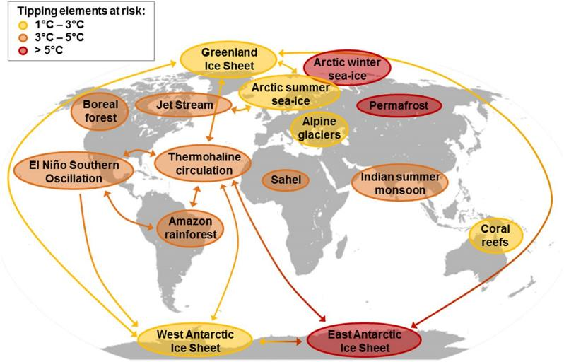

Potentielle Kaskaden von Tipping Points
Will Steffen et al. PNAS 2018;115:33:8252-8259
©2018 by National Academy of Sciences
Notes:
Global map of potential tipping cascades. The individual tipping elements are color- coded according to estimated thresholds in global average surface temperature (tipping points) (12, 34). Arrows show the potential interactions among the tipping elements based on expert elicitation that could generate cascades. Note that, although the risk for tipping (loss of) the East Antarctic Ice Sheet is proposed at >5 °C, some marine-based sectors in East Antarctica may be vulnerable at lower temperatures (35–38).

Slide 27
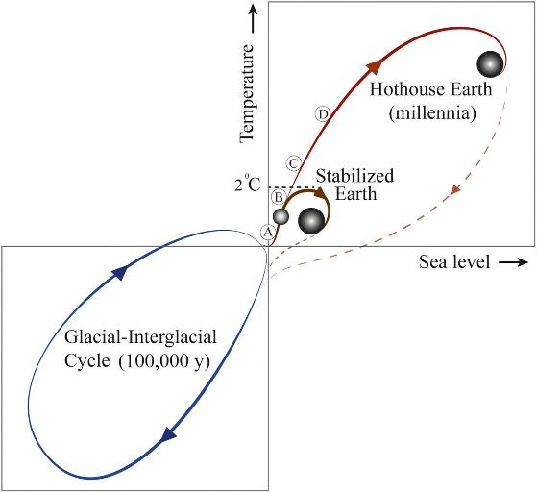
DER WEG ZUR HOTHOUSE-EARTH
A schematic illustration of possible future pathways of the climate against the background of the typical glacial–interglacial cycles (Lower Left). Will Steffen et al. PNAS 2018;115:33:8252-8259
©2018 by National Academy of Sciences
Notes:
A schematic illustration of possible future pathways of the climate against the background of the typical glacial–interglacial cycles (Lower Left). The interglacial state of the Earth System is at the top of the glacial–interglacial cycle, while the glacial state is at the bottom. Sea level follows temperature change relatively slowly through thermal expansion and the melting of glaciers and ice caps. The horizontal line in the middle of the figure represents the preindustrial temperature level, and the current position of the Earth System is shown by the small sphere on the red line close to the divergence between the Stabilized Earth and Hothouse Earth pathways. The proposed planetary threshold at ∼2 °C above the preindustrial level is also shown. The letters along the Stabilized Earth/Hothouse Earth pathways represent four time periods in Earth’s recent past that may give insights into positions along these pathways (SI Appendix): A, Mid-Holocene; B, Eemian; C, Mid-Pliocene; and D, Mid-Miocene. Their positions on the pathway are approximate only. Their temperature ranges relative to preindustrial are given in SI Appendix, Table S1.

Slide 28





DAS WAR NUR EIN TEIL DES PROBLEMS…
Notes:
[From transcript] “Now that was climate, but climate is only part of the problem.”

Slide 29
WIR ZERSTÖREN AUCH DIE ÖKOLOGIE DES PLANETEN
Notes:
[From transcript] “The other part of the problem is the biosphere that I mentioned – the ecology, the shell of living things that sustains us.”

Slide 30


DIE ERDE HAT LAND- UND MEERES-ÖKOSYSTEME.
WIR ZERSTÖREN BEIDE.
Notes:
[From transcript] “The living things are partly on the land and partly in the oceans and we are managing to destroy both of those things with our industrialisation.”

Slide 31
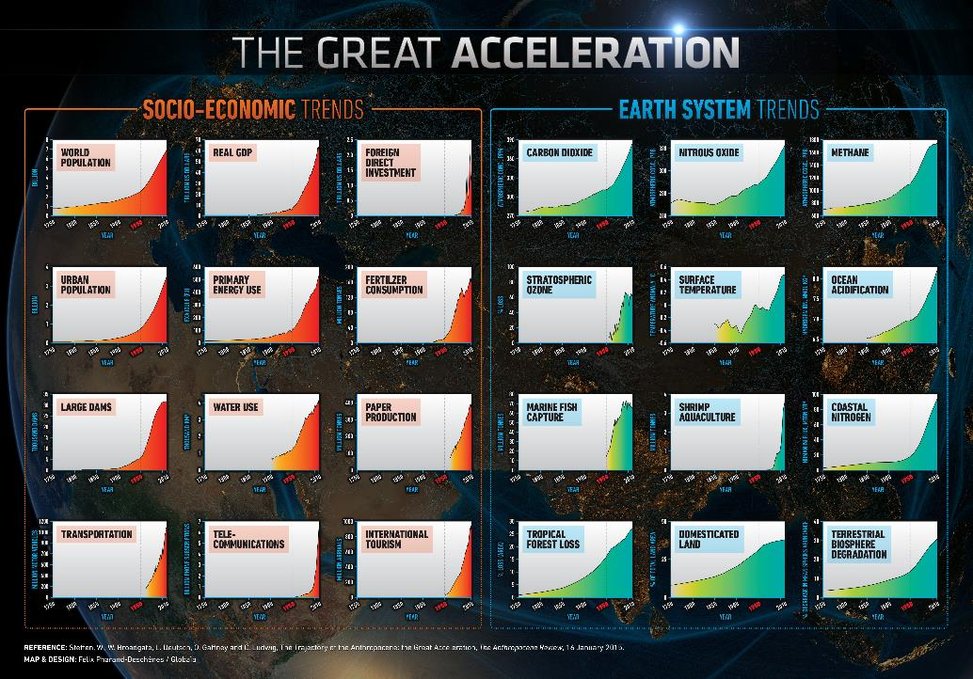
The Great Acceleration. Grafik von Félix Pharand-Deschênes

Slide 32
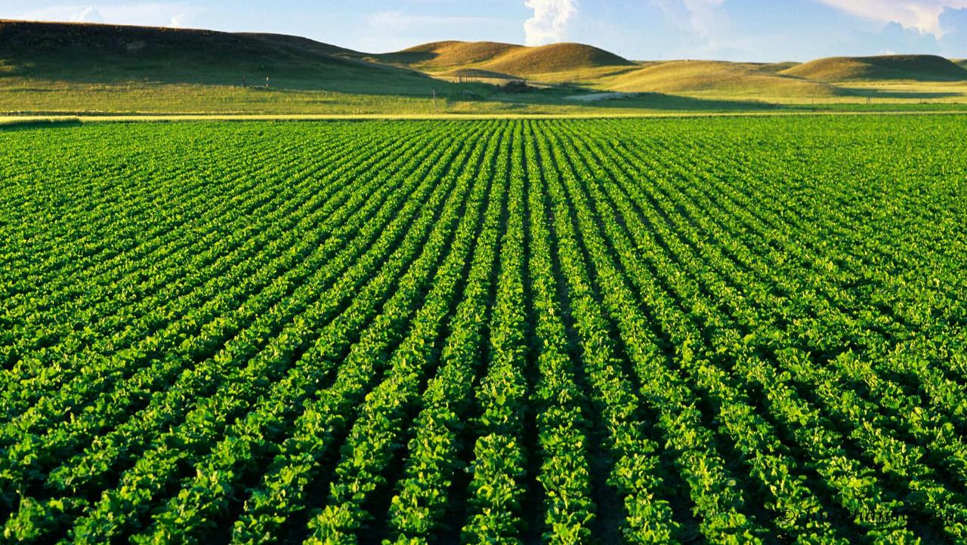
INTENSIV-LANDWIRTSCHAFT HAT DIE WILDNIS VERDRÄNGT
Notes:
Einer der großen Treiber der Landnutzung war die Notwendigkeit, genügend Nahrung für siebeneinhalb Milliarden Menschen anzubauen - und diese Zahl steigt rapide an, so dass bis 2050 prognostiziert wird, dass es zehn Milliarden von uns bei der derzeitigen Steigerungsrate geben könnte. Um so viele Menschen zu ernähren, mussten wir alle unsere Ressourcen einsetzen - also haben wir riesige Mengen an Land abgeholzt und durch Ackerland ersetzt; wir haben alle Schädlinge ausgerottet, die diese Pflanzen fressen würden, und so haben wir einen Großteil des Insektenlebens zerstört, das normalerweise auf der Erde lebt. Und wir haben den Wald ersetzt, der normalerweise ein Mikroklima aufrechterhält - wir haben ihn durch Pflanzen ersetzt, die ein anderes und nicht annähernd so feuchtes Mikroklima haben."
Mehr Info unten....Ein großes Problem für die Ökologie der Erde ist, dass eine intensive Landwirtschaft notwendig ist, um die derzeit 7,5 Milliarden Menschen der Erde und ihren zunehmenden Wunsch nach einer hohen Fleisch-/Milchdiät zu unterstützen. Beachten Sie, dass die Bevölkerung immer noch zunimmt und die UNO bis 2050 voraussichtlich 10 Milliarden erreichen wird (https://www.un.org/development/desa/publications/world-population-prospects-2019-highlights.html).
Die Landwirtschaft nutzt viel Land, das sonst Wälder oder natürliches Grünland wären, und Wasser, das sonst die Ökologie der Flüsse erhalten würde.
Außerdem müssen Pestizide die Insekten in Schach halten und sie daran hindern, Pflanzen zu zerstören. Pestizide haben jedoch weltweit einen katastrophalen Rückgang der Insekten verursacht, der in den nächsten Jahrzehnten zum Aussterben von 40% der weltweiten Insektenarten führen kann https://www.sciencedirect.com/science/article/pii/S0006320718313636 Insekten werden sowohl für die Bestäubung als auch zur Unterstützung von Nahrungsnetzen benötigt. Wenn wir Bestäuber wie Bienen und Schmetterlinge verlieren, dann werden viele Pflanzen aussterben, einschließlich einiger, von denen wir bei der Ernährung abhängig sind.
Ein Großteil unserer Landwirtschaft produziert Fleisch, das viel mehr Land verbraucht (um Futtermittel zu produzieren) als Pflanzen.
Die Fleischproduktion verursacht auch viele Kohlenstoffemissionen - eine große Sorge ist das Methan, das von Kühen bei der Verdauung von Gras produziert wird. Die Vereinten Nationen haben geschätzt, dass 14,5 % der vom Menschen verursachten Kohlenstoffemissionen von Nutztieren stammen.
Quelle:
- Arneth A et al. (2019) IPCC-Sonderbericht Klimawandel und Land: Zusammenfassung für politische Entscheidungsträger. pdf

Slide 33
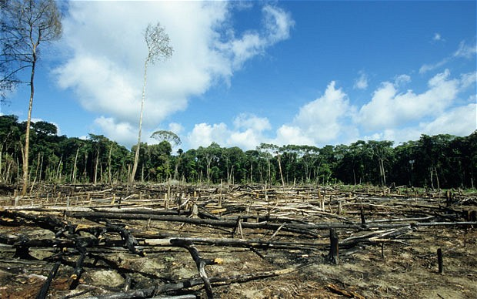
ENTWALDUNG REDUZIERT KOHLENSTOFFABBAU,
BIODIVERSITÄT & FEUCHTIGKEITSREGULIERUNG
Notes:
[From transcript] “Forests are very very intense carbon sinks – these are plants which grow very rapidly and pull a lot of carbon out of the air and turn it into plant material, and then that plant material dies and forms soil and more-or-less locks up that carbon.
And also, because the trees are respiring – they’re metabolising and sending out water and maintaining a moist climate – you get a lot of rainfall around forests which is able to sustain other lifeforms. So where there’s rainforest there’s a lot of carbon drawdown, there’s a lot of oxygen production and there’s a lot of moisture. So forests are very very healthy.
When we burn those forests we take that carbon that was locked up in trees and release it into the air, and then when we replace it with crops we’re essentially replacing this very biodiverse system with a monoculture which is very poor in its biodiversity.”
Source: • Nobre AD (2014) The Future climate of Amazonia. The Future Climate of Amazonia, Scientific Assessment Report. Sponsored by CCST-INPE, INPA and ARA. São José dos Campos, Brazil. Pdf
Note however that rainforests are not the “lungs of the planet” as is sometimes stated: http://www.yadvindermalhi.org/blog/does-the-amazon-provide-20-of-our-oxygen# and https://theconversation.com/amazon-fires-are-destructive-but-they-arent-depleting-earths-oxygen-supply-122369

Slide 34
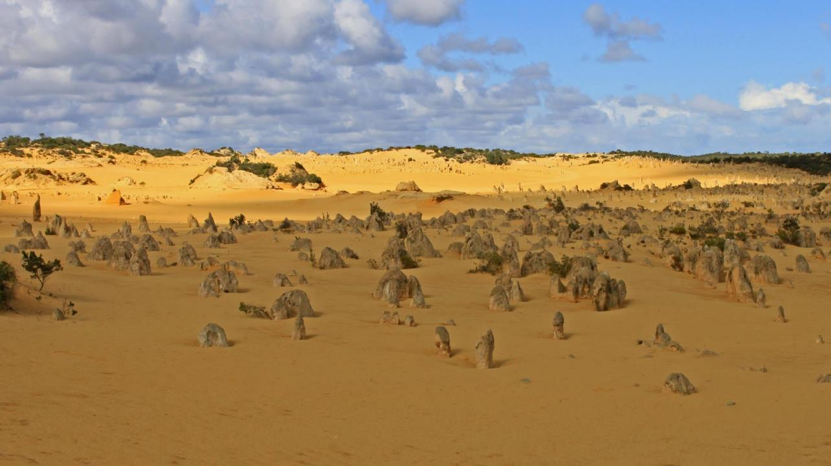
DIESE PROZESSE FÜHREN ZU VERSTEPPUNG UND WÜSTENBILDUNG
Notes:
[From transcript] “And the end result of that process, if it’s not managed carefully, is that you take that forest and you turn it into desert, which has a very low ability to sustain life. And it’s very difficult to reverse that process, because you’ve lost all of the moisture from that region.”
Source: Rosenfeld D, Rudich Y, Lahav R (2001) Desert dust suppressing precipitation : A possible desertification feedback loop. Proc Natl Acad Sci U S A 98:5975–5980.

Slide 35
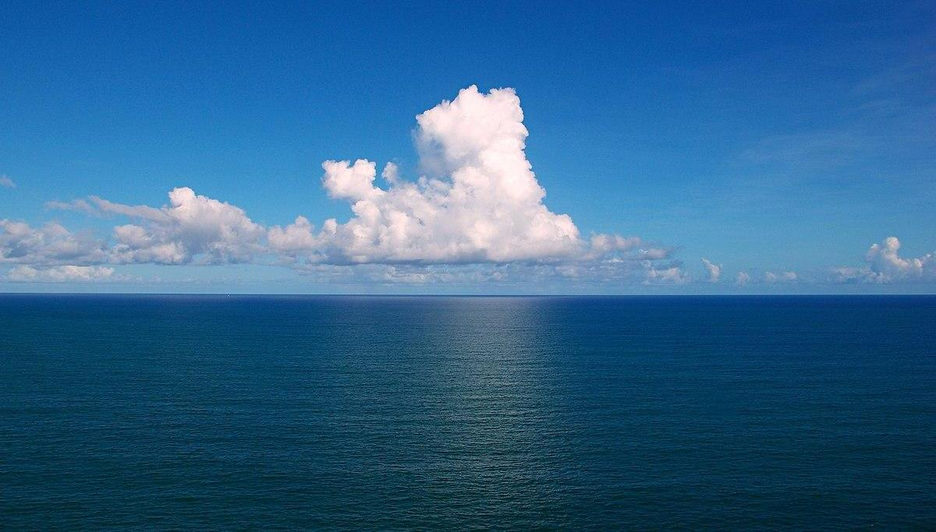
UNSER ÜBERLEBEN HÄNGT VON DEN OZEANEN AB
Die Ozeane sind eine CO2-Senke und ernähren viele Menschen
Notes:
[From transcript] “It’s not just the land – we sometimes forget that the oceans are equally important to our survival. Similar to the forests, the oceans are a carbon sink –water dissolves a bit of carbon dioxide, but also there are a lot of photosynthesizing organisms such as phytoplankton which are pulling carbon out of the air and locking it up in the oceans – and producing a lot of oxygen which supports the marine life, and also the life above the ocean*. And of course they also supply much of our food – so billions of humans rely on the ocean for their primary source of nutrition*. So the oceans are a very very important part of our life support system.”
Sources:
*https://www.sapea.info/topics/foodfromtheoceans/
Sabine, C. L. et al. The oceanic sink for anthropogenic CO2. Science 30(5), 367–371 (2004).
*This turns out to be mistaken – see https://tinyurl.com/yxofz5f8

Slide 36
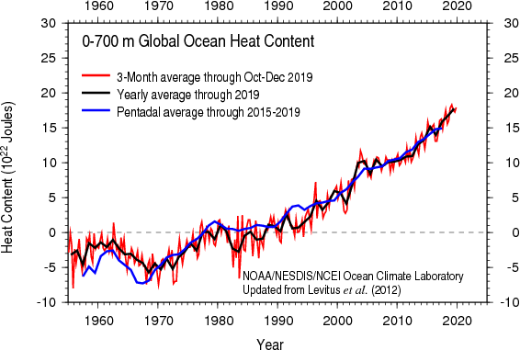
Die Erwärmung der Meere reduziert gelöstes O2, erhöht den Säuregehalt, tötet Ökosysteme, stört die Meeresströmungen und schmilzt Eiskappen.
Notes:
[From transcript] “Water has a very high ability to absorb heat, so all of this heat that’s been pumped into the Earth from the effect of greenhouse gases – much of it has been absorbed in the oceans so in fact the effects that we’ve experienced on land have been somewhat buffered by our oceans. So they have been heating very very slowly, but surely. And as they heat they lose their ability to hold as much oxygen. That causes big changes in the distribution of marine life – so for example the oxygen-needing cod have to migrate northwards because they can no longer survive in the warmer less-oxygenated waters. The phytoplankton have to move northwards and so on – so we’ve produced big changes in oceanic life. But we also produce big changes in ocean current circulation, because a lot of the circulation of the oceans which maintains our climate is driven by temperature differentials – for example the difference between the tropics and the poles – and when we mess with that we change these currents, with somewhat unpredictable changes on climate.”
Sources:
https://www.wikiwand.com/en/Shutdown_of_thermohaline_circulation
Winder, M. & Sommer, U. Phytoplankton response to a changing climate. Hydrobiologia 698, 5–16 (2012).

Slide 37
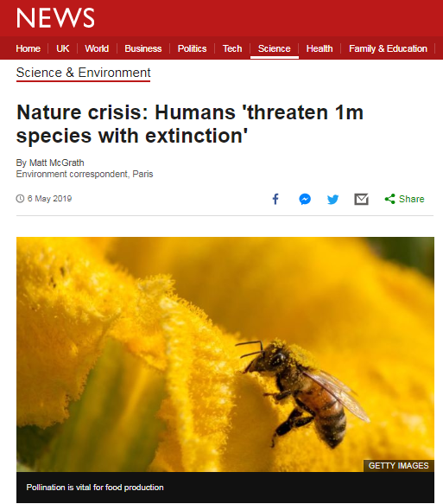
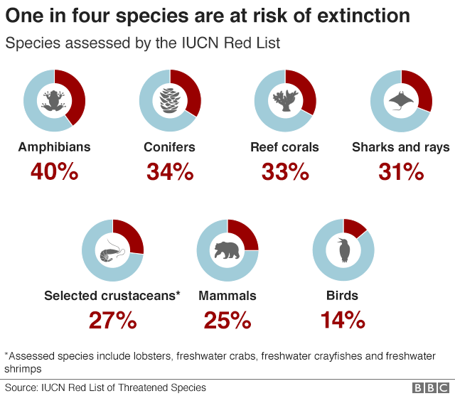

DAS SECHSTE MASSENAUSSTERBEN HAT BEGONNEN
Notes:
[From transcript] “Putting that all together, we’ve begun what’s sometimes called the “sixth mass extinction” of life on earth. If we look at the history of life on earth there have been a few major events that have destroyed a large percentage of the living things: we seem to be on course to being the sixth one of those. Almost all of them were due to changes in climate of one sort or another, many of them produced by greenhouse gas emissions – not by us, but by other things. It has been reported recently by the UN that we threaten up to a million species with extinction, so we’re producing large changes in the distribution of life on Earth.”
Sources:
IPBES webpage https://www.ipbes.net/
IPBES Q&A https://www.ipbes.net/news/million-threatened-species-thirteen-questions-answers
Coral reef loss http://www.worldwatch.org/node/5960
• Ceballos G, Ehrlich PR, Barnosky AD, García A, Pringle RM, Palmer TM (2015) Accelerated modern human-induced species losses: Entering the sixth mass extinction. Sci Adv:9–13. pdf
• Cui Y, Kump LR, Ridgwell A (2013) Initial assessment of the carbon emission rate and climatic consequences during the end-Permian mass extinction. Palaeogeogr Palaeoclimatol Palaeoecol 389:128–136. pdf
• Schoene B, Samperton KM, Eddy MP, Keller G, Adatte T, Bowring SA, Khadri SFR, Gertsch B (2015) U-Pb geochronology of the Deccan Traps and relation to the end-Cretaceous mass extinction. Science 347:9–12. pdfDamm E, Rudels B, Schauer U, Mau S, Dieckmann G (2015) Methane excess in Arctic surface water-triggered by sea ice formation and melting. Sci Rep 5:1–9 Available at: http://dx.doi.org/10.1038/srep16179.
• Sánchez-bayo F, Wyckhuys KAG (2019) Worldwide decline of the entomofauna : A review of its drivers. Biol Conserv 232:8–27. pdf

Slide 38
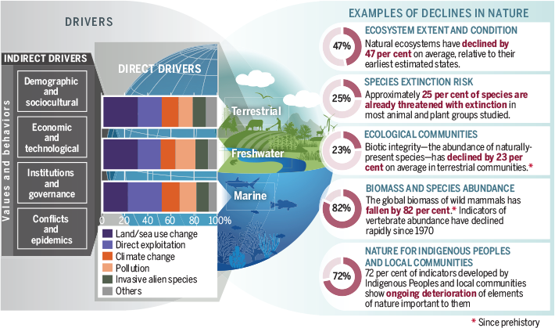
DAS SECHSTE MASSENAUSSTERBEN HAT BEGONNEN
Díaz, S., Settele, J. 2019 https://ipbes.net/sites/default/files/ipbes_7_10_add.1_en_1.pdf
Notes:
IPBES/7/10/Add.114Figure 2.Examples of global declines in nature, emphasizing declines in biodiversity, that have been and are being caused by direct and indirect drivers of change. The direct drivers (land-/sea-use change; direct exploitation of organisms; climate change; pollution; and invasive alien species)6result from an array of underlying societal causes7. These causes can be demographic (e.g.,human population dynamics), sociocultural (e.g.,consumption patterns), economic (e.g.,trade), technological,or relating to institutions, governance, conflicts and epidemics.Theyare called indirect drivers8and are underpinned by societal values and behaviours. The colour bands represent the relative global impact of direct drivers,from top to bottom,on terrestrial, freshwater and marine nature,as estimated from a global systematic review of studies published since 2005. Land-and sea-use change and direct exploitation account for more than 50 per cent of the global impact on land, in fresh water and in the sea, but each driver is dominant in certain contexts {2.2.6}. The circles illustrate the magnitude of the negative human impacts on a diverse selection of aspects of nature over a range of different time scales based on a global synthesis of indicators {2.2.5, 2.2.7}.
Sources:
Quelle: [@diazSummaryPolicymakersGlobal2019]

Slide 39
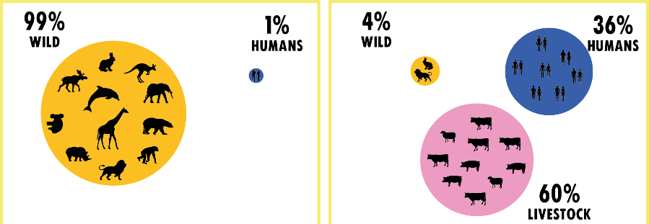
WILDE BIOMASSE (FLEISCH) VERSCHWINDET
Schätzung: Vor 10 000 Jahren
Heute
Daten von Bar-On YM, Phillips R, Milo R (2018) PNAS 115:6506–6511.
Notes:
We have had a huge impact on the distribution of living things on the Earth. It has been estimated that 100 000 years ago, 99% mammalian biomass (flesh, essentially) was wild, whereas now that number is around 4% - the rest is humans or our livestock.
Bar-On YM, Phillips R, Milo R (2018) The biomass distribution on Earth. Proc Natl Acad Sci 115:6506–6511. pdf

Slide 40
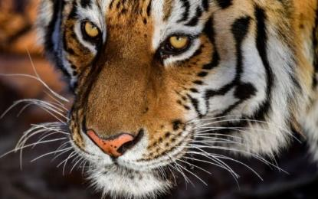
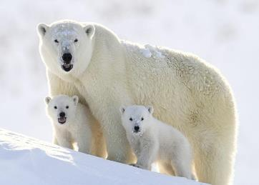
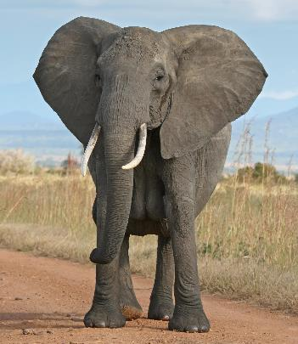
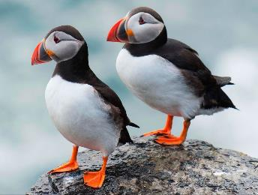
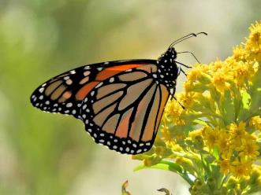
UNSERE KINDER WERDEN DEN REICHTUM, DEN WIR GEERBT HABEN, VIELLEICHT NIE KENNENLERNEN
Notes:
Most of the collapse in ecosystems that we are seeing currently has taken place in the last 50 years. Those of us who are adults today came into a world still rich with biodiversity, with many megafauna (large animals) and natural landscapes that we have enjoyed and that have enriched our lives.
Our children are experiencing a much-reduced world in which natural unspoilt landscapes are rare, wild animals and insects are becoming hard to find, and most life is lived in separation from nature.
Our grandchildren may never know the animals we take for granted – lions, tigers, giraffes, elephants… more shockingly, they may not know bees, butterflies, frogs and lizards. We are stripping the planet of its life, and once it has gone we can’t get it back. What we are doing has been called “burning the library of life”.
[From transcript] “So the very rich world that we came into, that’s a world full of tigers and lions and elephants and polar bears and all of these things that children love – a world full of animals – our children are not going to have that, and our grandchildren (if we have grandchildren) will have even less of that. So we’ve taken this rich world and we’ve stripped it of its richness, and we’re turning it into an impoverished and infertile planet.”

Slide 41
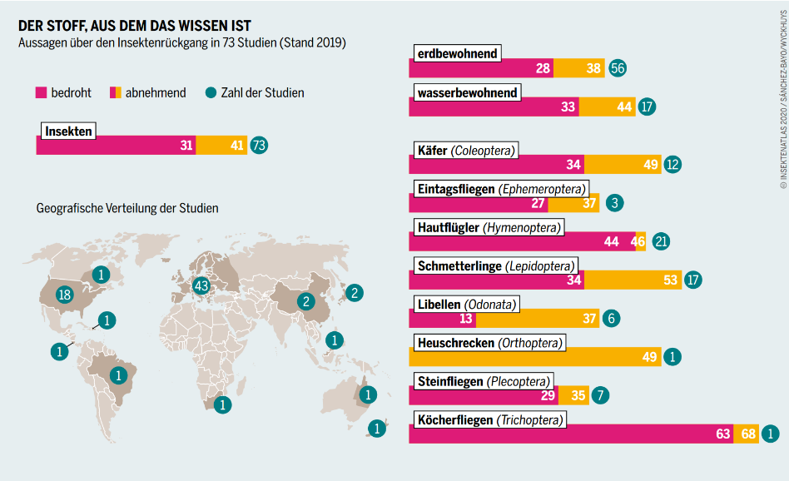
Wir gefährden auch die unscheinbaren Arten
Notes:
Grafik: Bartz/Stockmar, CC BY 4.0

Slide 42



UND WENN WIR DIE GRUNDLAGE UNSERER ERNÄHRUNG ZERSTÖREN, ZERSTÖREN WIR UNSERE ZUKUNFT
Notes:
[From transcript] “Not only that but we are destroying the very things that keep us alive – it’s not just the richness and quality of our lives but it’s the very existence of our lives that is under threat. It's like sawing off the branch that we’re standing on. This doesn’t seem like a good idea.”
Sources:
• Zhang L, Takahashi D, Hartvig M, Andersen KH (2017) Food-web dynamics under climate change. Proc R Soc L B Biol Sci 284:20171772.
• Ullah H, Nagelkerken I, Goldenberg SU, Fordham DA (2018) Climate change could drive marine food web collapse through altered trophic flows and cyanobacterial proliferation. PLOS Biology (2018).

Slide 43

Wir haben nur wenige Jahre Zeit.
Stability landscape showing the pathway of the Earth System out of the Holocene and thus, out of the glacial–interglacial limit cycle to its present position in the hotter Anthropocene. Will Steffen et al. PNAS 2018;115:33:8252-8259
©2018 by National Academy of Sciences
Notes:
Stability landscape showing the pathway of the Earth System out of the Holocene and thus, out of the glacial–interglacial limit cycle to its present position in the hotter Anthropocene. The fork in the road in Fig. 1 is shown here as the two divergent pathways of the Earth System in the future (broken arrows). Currently, the Earth System is on a Hothouse Earth pathway driven by human emissions of greenhouse gases and biosphere degradation toward a planetary threshold at ∼2 °C (horizontal broken line at 2 °C in Fig. 1), beyond which the system follows an essentially irreversible pathway driven by intrinsic biogeophysical feedbacks. The other pathway leads to Stabilized Earth, a pathway of Earth System stewardship guided by human-created feedbacks to a quasistable, human-maintained basin of attraction. “Stability” (vertical axis) is defined here as the inverse of the potential energy of the system. Systems in a highly stable state (deep valley) have low potential energy, and considerable energy is required to move them out of this stable state. Systems in an unstable state (top of a hill) have high potential energy, and they require only a little additional energy to push them off the hill and down toward a valley of lower potential energy.

Slide 44

Pause. Bitte sprechen Sie mit Ihrem Nachbarn über das, was sie gehört haben.

Slide 45

ZEIT
ZUM
NACHDENKEN
Notes:
This is the end of the part on the facts behind the ecological crisis.
Now we’ll have a moment together to reflect and take notice of how everything we’ve just heard makes us feel. After that we’ll have a conversational break for a couple of minutes to discuss what we just heard.
Pause for one minute of silence (slide will automatically advance)

Slide 46

Teil 2
WAS JETZT?
Notes:
[5 second pause for reading]

Slide 47


Hoffnung stirbt
Handeln beginnt

Slide 48

Die pflicht zu handeln
Wir sind die letzte Generation, die die Katastrophe noch aufhalten kann.
Was sage ich einmal meinen Kindern / Enkelkindern?
Notes:
[From transcript] “So we need to take a new approach.”

Slide 49

Extinction rebellion
Seit 2018 als Teil von Rising Up
Deklaration der Rebellion im Oktober 2018
Londoner Brückenblockaden
Seit Jänner 2019 in Wien, seit August 2019 in Graz
Notes:
[From transcript] “So… introducing Extinction Rebellion! This is an organisation that popped up seemingly out of nowhere and it came to public notice last year, shortly after the very very hot summer we had just had, and shortly after the IPCC report that had just said we have ten years or twelve years or whatever to take action or it may be too late. They really hit the headlines with a protest in which they blocked several of the major bridges in London and got themselves all over the news and reached the attention of many of us (including myself). They seemed to be offering something that nobody else was offering in terms of climate action. And so a lot of people became very interested in what they’re doing and their profile really rose rapidly.”

Slide 50




Gewaltfreier ziviler ungehorsam
Mahatma Gandhi
Rosa Parks
Martin Luther King
Notes:
Instead, we need to flout the rules – make new ones.
Civil resistance, also called disobedience on non-violent direction action (NVDA – Extinction rebellion’s preferred term) means that normally law-abiding citizens start breaking rules and laws as a way to force change in a system that is refusing to change.
It has been used successfully many times in the past, notably by Gandhi who organized Indian rebellion against British rule, Rosa Parks who famously refused to give up her seat on a bus to a white person and triggered the American Civil Rights movement, and Martin Luther King who organized the movement and mobilized huge numbers of Americans to force changes to racially discriminatory laws.
These people are regarded as heroes now, but at the time were often vilified for their law-breaking and disruptiveness.
[From transcript] “Now there’s actually a long and honourable history of moral people who have flouted the rules. This is called “civil resistance” or “civil disobedience” – the word that we use in Extinction Rebellion is “Non-violent direct action” and what that means is direct action by citizens who are trying to get change made by breaking rules and getting attention. And there have been some extremely famous and effective examples of civil resistance – Mahatma Gandhi, Rosa Parks and Martin Luther King are all political figures who have had (although they were individuals) they have managed to spawn movements that have transformed the society that they were in. So it’s possible for individuals to motivate collective change by resistance – resistance against authority.”

Slide 51


Stören, um gehört zu werden
Gewaltfreier ziviler Ungehorsam …
ist ein historisch bewährtes Mittel, um Veränderungen herbeizuführen
hat höhere Erfolgschancen als gewaltsame Aufstände
erfordert nur 3,5% der Bevölkerung, die sich daran beteiligen müssen

Slide 52


Gewaltfrei vs gewaltsam
Chenoweth et al., 2017

Slide 53
Die klassische vorstellung
Konfrontation: schockierende Daten & Fakten
Zahl der Menschen
“gleichgültig”
“voll engagiert”
“etwas besorgt”
Engagement

Slide 54
Unsere Vorstellung
Konfrontation: schockierende Daten & Fakten
Zahl der Menschen
“apathisch”
“voll engagiert”
“etwas besorgt”
Engagement

Slide 55

Unsere drei
forderungen
Notes:
[From transcript] “So what do we want? We have three basic demands.
The first is for the authorities – the government and the media – to tell the truth about the ecological crisis. There’s been a tendency to water down the problem. For example, for a long time the climate problem was presented as a scientific debate – so the BBC, when it had a climate scientist on, for example, to be interviewed, would have a climate-change sceptic to speak with the climate scientist in the interests of presenting “both sides” – as if there were a debate about climate change, when there hasn’t been a debate about climate change. Science is unanimous in its view that climate change is happening and it’s happening fast and it needs to be stopped. So we need to stop this false balance – we need people to be told what’s happening. It’s a really difficult truth, as you’ve heard – it’s not nice, it doesn’t make you feel good. People don’t like to be told things that don’t make them feel good. But they’re not going to act if they don’t know what’s going on.
The second thing is – we want the industrialised nations, including our own, to stop emitting greenhouse gases, and Extinction Rebellion has set a target for 2025 for this – to zero our emissions. Even if we zero our emissions – even if we did that tomorrow – we have at present 415 parts per million carbon dioxide in the atmosphere – we’re supposed to have 280 parts per million so even if we stopped our emissions we are going to continue warming for some unforeseeable amount of time until that excess carbon dioxide is taken up again. We need to stop immediately.
And then the third demand is for a Citizens’ Assembly on climate and ecological justice – I’ll talk more about that in a moment.”

Slide 56


1. Die wahrheit sagen

Slide 57
Die Regierung muss…
die Fakten zu Klimakrise und ökologischem Kollaps endlich anerkennen.
alle Gesetze aufheben und alle Projekte stoppen, die zu deren Verschlimmerung beitragen.
die Bevölkerung sofort über die tödliche Bedrohung informieren.

Slide 58

2. Netto null bis 2025
Notes:
[From transcript] “The second thing that’s really important about it is that it’s de-centralised. It’s not a central organisation with a headquarters as such (although there is a notional loose headquarters for coordination purposes) but essentially, the way it works is that provided a person is willing to sign up to the principles of Extinction Rebellion, which are laid out in its website (I’m not going to go through them in detail but the principles are basically to do with justice and fairness and all this type of stuff) – provided you’re willing to adhere to those principles and to support the three demands, anybody can act in the name of Extinction Rebellion.”

Slide 59





Unmöglich? Nicht im Krieg!
Warum nicht auch für unser überleben?
Notes:
gEOTECHMOLOGIE

Slide 60
3. Bürger*innen-
versammlungen

Slide 61

Bürer*innenversammlungen
sind ein Mittel der partizipativen Demokratie
werden nach dem Losverfahren zusammengestellt
Personen erhalten umfassende Beratung von Expert*innen

Slide 62






Das konzept in der praxis
Formulierung von Vorschlägen und Abstimmung
zufällige
Auswahl
Input aus der Bevölkerung
Beratung durch Expert_innen
Moderierte Diskussion in Kleingruppen

Slide 63


Das konzept in der praxis
Erfolge der irischen Citizens’ Assembly:
Verfassungsreform
Abtreibungsrecht

Slide 64


Werte & prinzipien
WIR HABEN EINE GEMEINSAME VISION DER VERÄNDERUNG
UNSER FOKUS LIEGT AUF DEM ERREICHEN DES NOTWENDIGEN
WIR BRAUCHEN EINE REGENERATIONSKULTUR
WIR FORDERN UNS SELBST UND DAS TOXISCHE SYSTEM OFFEN HERAUS
WIR LEGEN WERT AUF REFLEXION UND ENTWICKLUNG
ALLE SIND WILLKOMMEN – SO WIE SIE SIND
WIR STELLEN MACHTSTRUKTUREN IN FRAGE
WIR VERMEIDEN ANSCHULDIGUNG UND BELEIDIGUNG
WIR SIND EINE GEWALTFREIE BEWEGUNG
WIR BASIEREN AUF AUTONOMIE UND DEZENTRALITÄT

Slide 65


Wir sind dezentral
Und
selbstorganisiert
Notes:
[From transcript] “The second thing that’s really important about it is that it’s de-centralised. It’s not a central organisation with a headquarters as such (although there is a notional loose headquarters for coordination purposes) but essentially, the way it works is that provided a person is willing to sign up to the principles of Extinction Rebellion, which are laid out in its website (I’m not going to go through them in detail but the principles are basically to do with justice and fairness and all this type of stuff) – provided you’re willing to adhere to those principles and to support the three demands, anybody can act in the name of Extinction Rebellion.”

Slide 66


XR Global
Notes:
[From transcript] “Many of us joined up – and indeed many people across the planet joined up. The organisation, although it started locally has spread now cross the planet and every day, new groups spring up all over the place – mostly in the UK, Europe and the US but also spreading to other places quite rapidly now.”

Slide 67

Was wir tun - impressionen

Slide 68

Die-ins

Slide 69

swarmings

Slide 70

sitzblockaden

Slide 71

Brückenblockaden

Slide 72

trauermÄrschE

Slide 73

Demos

Slide 74

Xr-cafes

Slide 75

TALKS

Slide 76

Workshops & Trainings

Slide 77

Beteiligung
Organisation
Koordination
indirekte Hilfe
Mitmachen bei Aktionen

Slide 78

Zum weiterlesen

Slide 79
NÄCHSTE tERMINe
XR-Onboarding: 14. Jänner 2020, 18:30 – 20:30 Uhr
im Schubertnest, Harrachgasse 21, 8010 Graz
-------------------------------------------------
XR-Café: 21. Jänner 2020, 19:00 – 21:00 Uhr im Café Erde, Andreas-Hofer-Platz 3, 8010 Graz

Slide 80



Kontakt & infos
E-MAIL XR-GRAZ@POSTEO.AT
FACEBOOK ExtinctionRebellionGraz
INSTAGRAM extinctionrebellion_graz
TWITTER @XRGraz
WEBSITE http://xrebellion.at/
Notes:
[From transcript] “So, just to finish with this… you don’t need permission to get involved with the organisation – you can visit the website… if you’ve got your phone on you you can just take a photo [of the QR code] and it’ll take you right there. You can find out who’s local to you or you could join a London group or you could start a UCL group or just do whatever… even just speak positively about us to your friends when they’re moaning about the disruption that we cause! Anything that you can do would be very helpful.”

Slide 82
Weitere Ergebnisse in Irland
Verkauf von erneuerbarer Energie an das Netz erlauben
Ausbau von Busspuren, Radwegen, Park&Ride
klimaschädliche Aktivitäten höher besteuern
97%
89%
80%
99%
93%
Streichung aller Förderungen für den Torfabbau
Besteuerung von Emissionen aus der Landwirtschaft

Slide 83
Werte und Prinzipien
Gemeinsam erschaffen wir Strukturen, in denen Alle willkommen sind – so wie sie sind.
Wir gleichen das Gefälle von Macht und Einfluss aktiv aus, um eine gerechte Teilhabe zu ermöglichen.
Alle, die unseren Prinzipien und Werten folgen und unsere Forderungen teilen, können als Extinction Rebellion in Aktion treten.

Slide 84
Du veränderst nichts,
indem du die bestehende realität bekämpfst.
Um etwas zu ändern,
baue ein neues modell,
das das bestehende überflüssig macht.
Buckminster Fuller
Notes:
[From transcript] “So we need to take a new approach.”

Slide 85

WAS, WENN WIR NICHTS TUN?
https://www.zeit.de/video/2019-09/6087750314001/klimawandel-was-wenn-wir-nichts-tun

Slide 86




DIE ERHITZUNG VERÄNDERT DAS GLOBALE WETTER
https://www.wetteronline.at/wetterticker/murenabgang-in-oesterreich-201909019485440
https://www.dw.com/de/venedig-k%C3%A4mpft-mit-rekord-hochwasser/a-51218973
https://www.cnbc.com/2020/01/07/australia-bushfires-create-their-own-dangerous-weather-systems-experts-say.html
https://www.derstandard.at/story/2000112657685/zehntausende-menschen-sassen-wegen-taifun-auf-philippinen-fest
Notes:
[Aus dem Transkript] "Wir sind bereits 1 Grad über der vorindustriellen Basislinie - wir beginnen bereits, viele der Auswirkungen des Klimawandels weltweit zu spüren. Sie waren sich wahrscheinlich bewusst, dass es in den letzten Jahren immer mehr Berichte über wirklich verheerende Wetterereignisse gegeben hat. Es gab extreme Überschwemmungen - dies ist ein Bild aus Queensland, das im vergangenen Jahr eine sehr lange Dürre mit einer Reihe von sehr intensiven Regenfällen beendete, die zu weit verbreiteten Überschwemmungen führten und 500.000 Rinder töteten.
Dieser[Punkt] ist ein sehr aktuelles Bild aus Chennai in Indien, wo der Stadt das Wasser ausgegangen ist - die moderne Stadt, das Wasser ging aus - und das Wasser musste per Tankwagen geliefert werden, um den Bedürfnissen der Bewohner gerecht zu werden. Indien hat auch eine Hitzewelle erlebt (und erlebt sie immer noch), die einige Stadttemperaturen auf bis zu 50 Grad Celsius gedrückt hat, was für diejenigen von uns, die in England leben, unvorstellbar heiß ist.
Dieser[Punkt] ist ein Bild von den kalifornischen Waldbränden, die Ende letzten Sommers durch die Gegend fegten, Millionen von Hektar zerstörten und 85 Menschen töteten und viele viele Menschen aus ihren Häusern vertrieben: die Stadt Paradise wurde zerstört.
Und das ist der Zyklon Idai, der Mosambik erst kürzlich getroffen hat und Millionen von Menschen aus ihren Häusern zwang und Hunderte und Aberhunderte von Menschen tötete. So spüren wir bereits die Auswirkungen des Heizklimas weltweit."
Mehr Infos unten.....
Überschwemmungen nach einer Überschwemmung im Februar 2019 in Queensland, Australien, bei der schätzungsweise 500 000 Rinder gestorben sind https://www.bbc.co.uk/news/world-australia-47274662
Die Menschen in der indischen Stadt Chennai, die nach einer Dürre in der Warteschlange für das per Tankwagen gelieferte Wasser standen, ließen die Wasserversorgung der Stadt austrocknen https://edition.cnn.com/2019/07/12/india/india-chennai-water-crisis-train-intl/index.html
Die Folgen der kalifornischen Waldbrände von 2018, die die tödlichste und zerstörerischste Waldbrände in Kalifornien waren, mit rund 12 Milliarden Dollar Schadenersatzansprüchen. Das schlimmste der Brände, das Lagerfeuer, verursachte 85 Todesopfer. https://www.wikiwand.com/en/2018_California_wildfires
Die Folgen des Zyklons Idai, der Mosambik im März 2019 heimsuchte, Hunderte tötete und über eine Million Menschen aus ihren Häusern vertrieben ließ. https://edition.cnn.com/2019/03/26/africa/mozambique-drone-footage-cyclone-idai-intl/index.html Einen Monat später folgte der Zyklon Kenneth https://www.bbc.co.uk/news/av/world-africa-48081592/cyclone-kenneth-wipes-out-mozambique-villages

